Slide 1
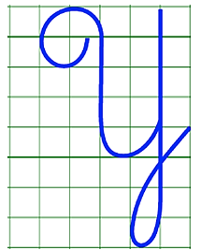
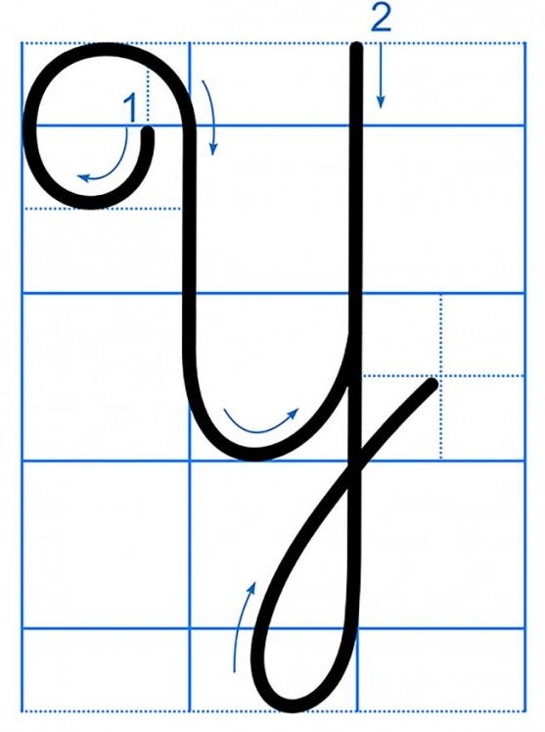
CHỮ HOA Y

Slide 2
Viết chữ hoa Y (Cỡ vừa)

Slide 3
Viết chữ hoa Y (Cỡ nhỏ)

